Slide 1
Il nuovo sito dell’AIPO: visual e semplicità d’uso al servizio degli utenti
30/11/2017

Slide 2
Il nuovo sito dell’AIPO: Criteri ispiratori
Evoluzione Tecnologica
Sicurezza
Mobile
Valorizzazione dell’immagine dell’AIPO
Ridefinizione dell’architettura dell’informazione
Elementi di design
Long scrolling
Mega drop down menu
Flat design
Typography
Microinteraction
ON LINE DAL 4.12.2017

Slide 3
Il nuovo sito dell’AIPO
Il design non è come appare, il design è come funziona
Steve Jobs

Slide 4
IN ANTEPRIMA

Slide 5
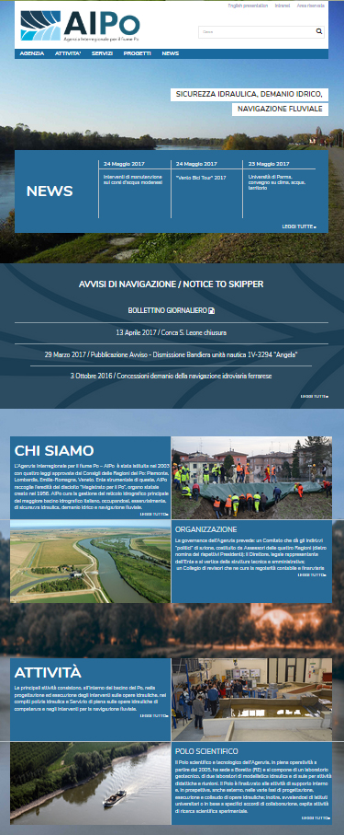
Il nuovo sito dell’AIPO: http://www.agenziapo.it

Slide 6
responsive

Slide 7
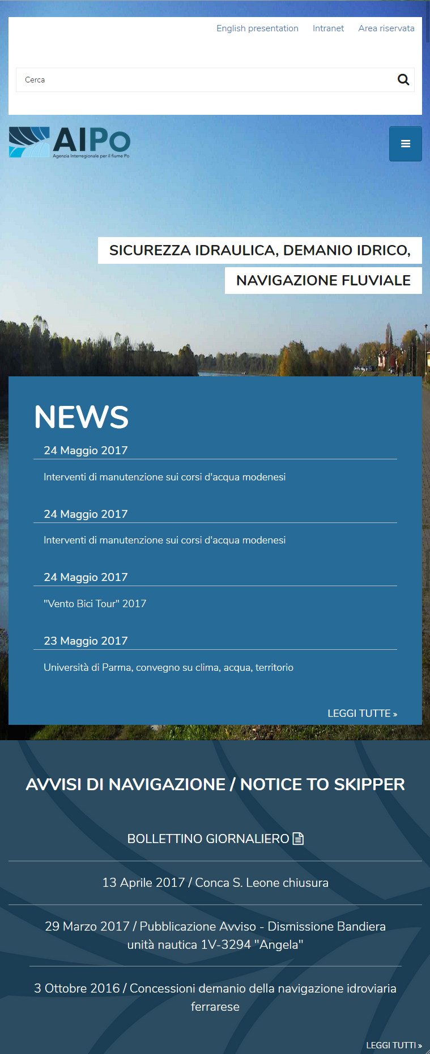
RESPONSIVE
DESKTOP
TABLET
SMARTPHONE

Slide 8
LONG SCROLLING

Slide 9
LONG SCROLLING
Riflette l’abitudine comune acquisita dagli smartphone di scorrere verticalmente i contenuti
Facilita la comprensione di tutti i contenuti in un unico movimento, rendendo l’esperienza semplice e immediata: naturale
Accompagna il visitatore in un percorso di scoperta narrativa e logica del sito e dei suoi contenuti
Permette di organizzare i contenuti suddividendoli in fasce chiare e ben distinte

Slide 10
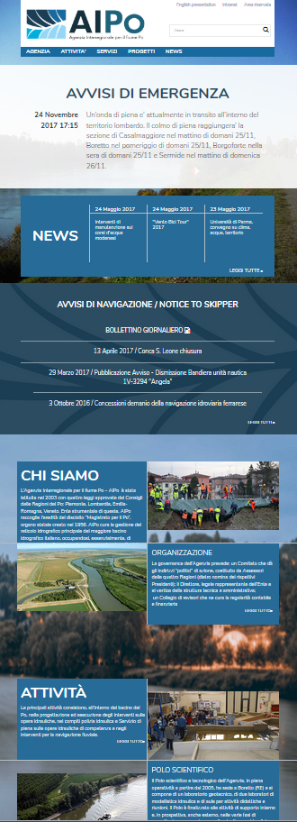
LONG SCROLLING

Slide 11
MEGA DROP-DOWN

Slide 12
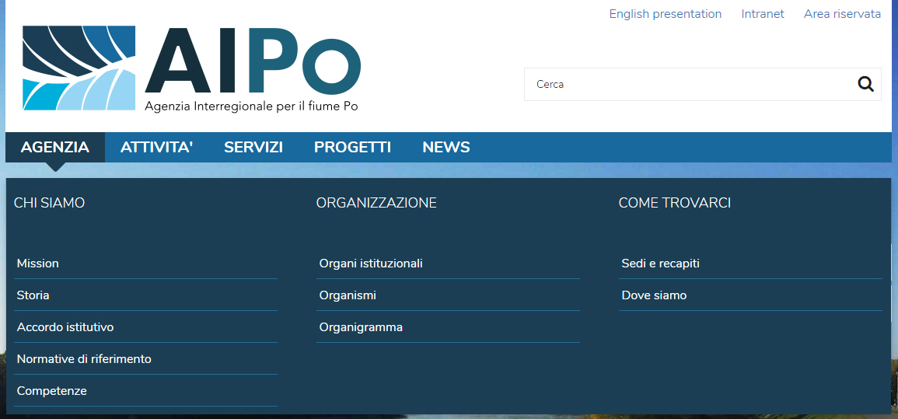
MEGA DROP-DOWN
Ottimizza lo spazio
Mostra in maniera ordinata più voci nel sottomenu raggruppando in modo efficace ed evidente i contenuti e migliorando la fruibilità

Slide 13
Flat design

Slide 14
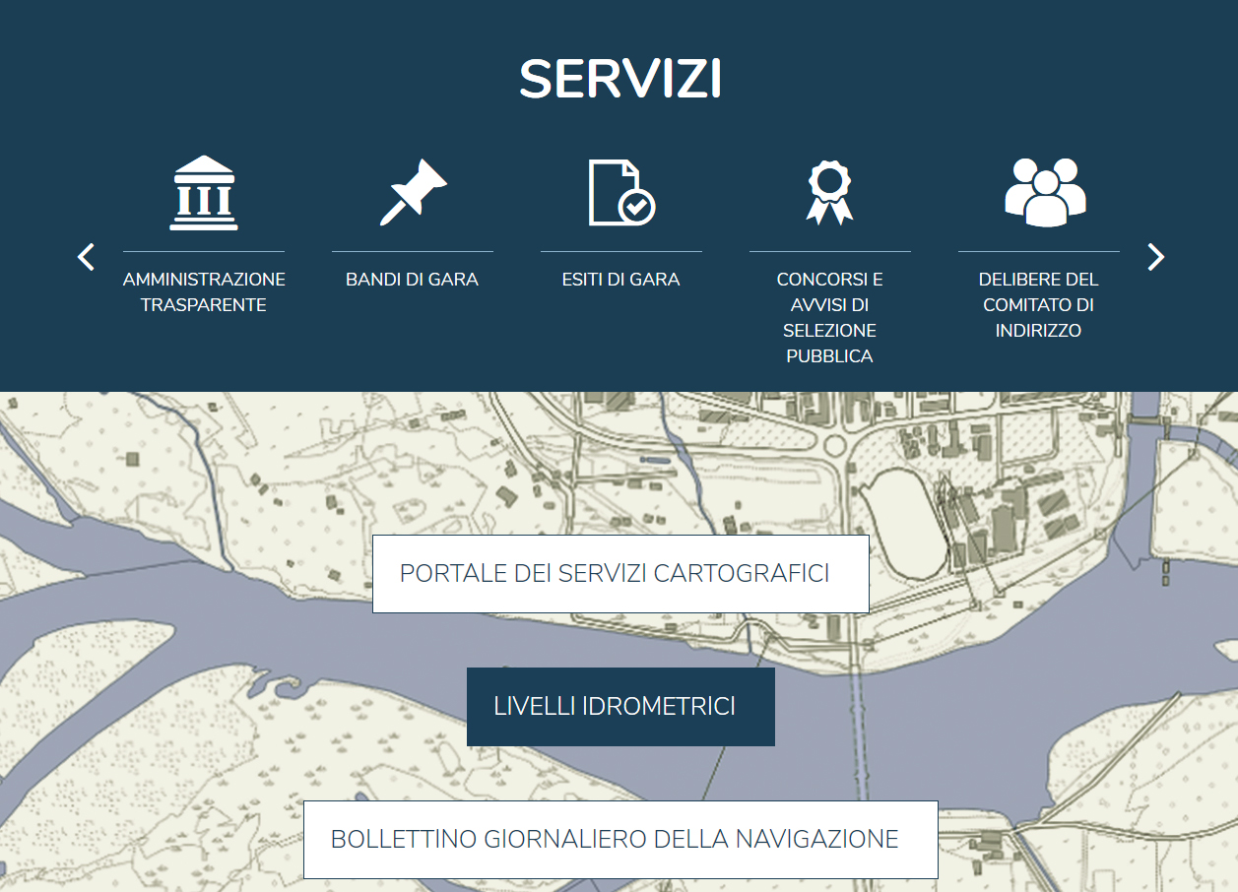
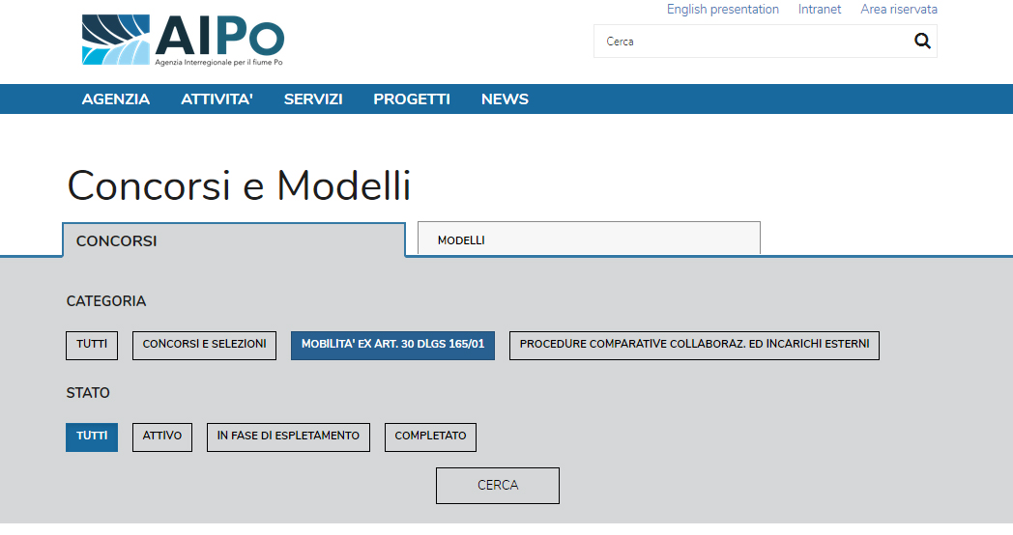
FLAT DESIGN
Adattabile a risoluzioni di diverso tipo
Pagine più leggere
Luce ai contenuti e alla tipografia

Slide 15
Typography

Slide 16
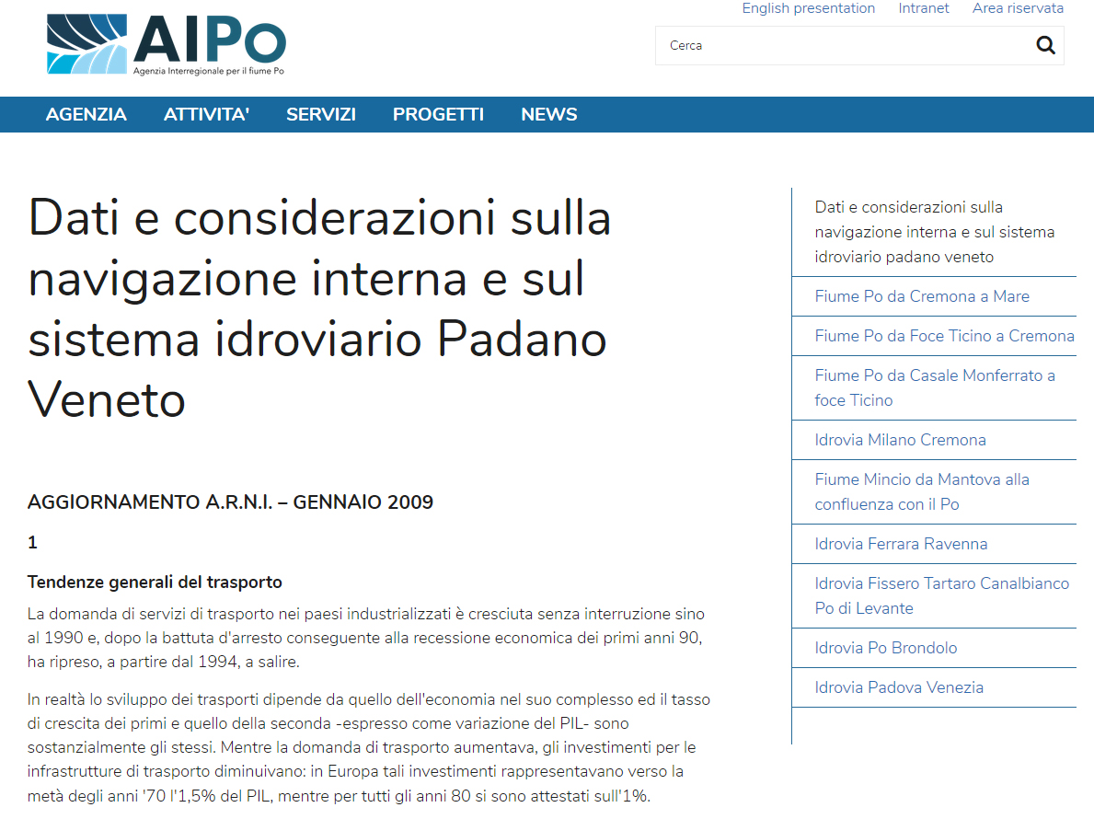
TYPOGRAPHY
Font grossi e ben leggibili migliorano l’appeal del sito

Slide 17
MICROINTERACTION

Slide 18
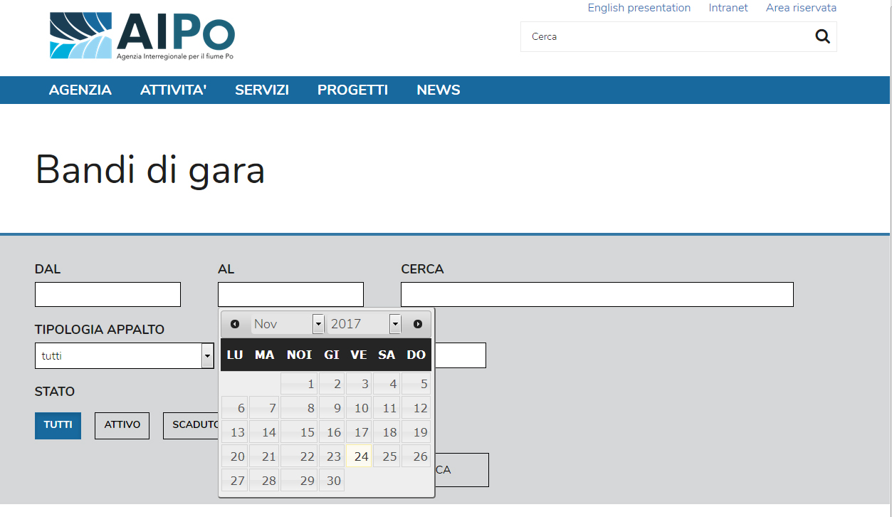
MICROINTERACTION
Migliorano l’esperienza d’uso e il coinvolgimento dell’utente

Slide 19
cristina.bica@csi.it
vincenzo.mania@csi.it

